Slide 1

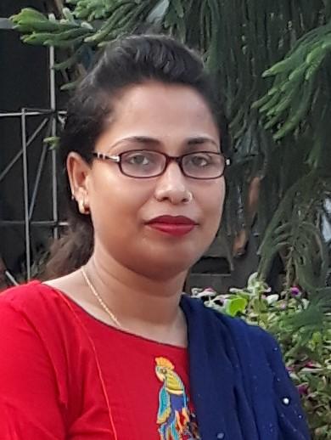
আজকের পাঠে স্বাগতম
উপস্থাপনায়,
রæনা লস্কর
সহকারি শিক্ষক
ষোলঘর সরকারি প্রাথমিক বিদ্যালয়।
সুনামগঞ্জ সদর।

Slide 2
পাঠ পরিচিতি
বিষয়ঃ বাংলা
শ্রেণিঃ পঞ্চম
পাঠের শিরোনামঃ ঘাসফুল

Slide 3


Slide 4

নতুন শব্দ ও অর্থ জেনে শিখি
দোলাই=নাড়াই
কিরণ=আলো
ধরা=পথিবী
তারারা=তারকারাজি
ফোটে=প্রস্ফুটিত হয়
স্নেহ-কণা=আদর

Slide 5
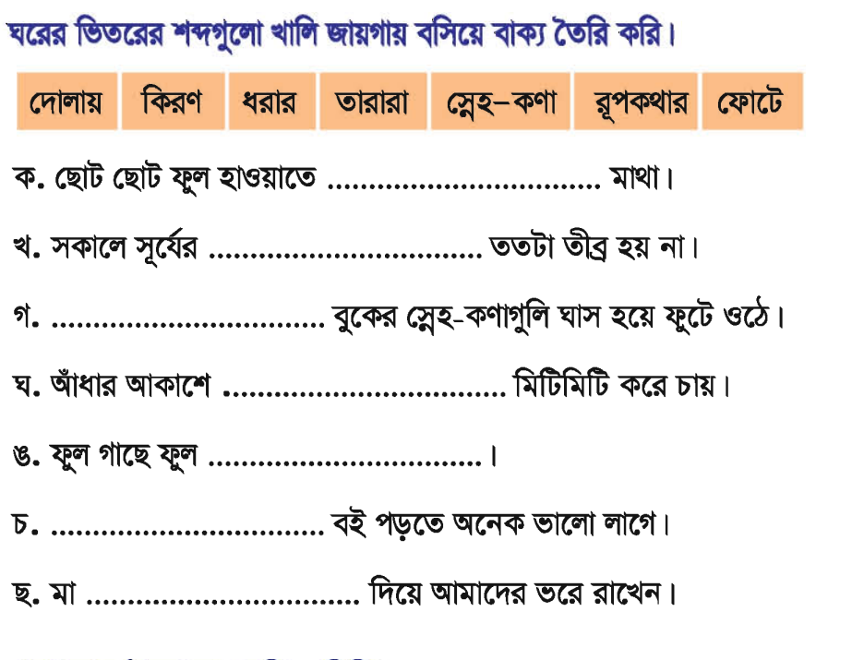
মূল্যায়ন

Slide 6
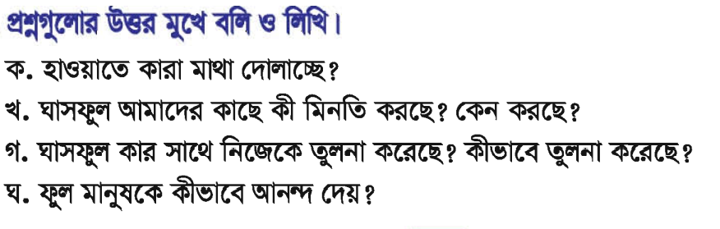
বাড়ির কাজ

Slide 7
ধন্যবাদ

